Slide 1

Familie
SS2023 Viktoria

Slide 2

Lernziele
Die Teilnehmende können die Familiefoto beschreiben und Familiemitglied vorstellen.
Lernziele in diesem Unterricht

Slide 3
Übersicht
Wiederholen
Familiefoto beschreiben
2
4
1
Familiewortschatz
3
Reflexion

Slide 4

Wiederholen
Bitte geben Sie den Artikel, Plural und die Bedeutung!
D
G
K
L
X
Y
A.Wimper
Falte
Wange
B. Schläfe
Backe
Leberfleck
C. Stirn
Haaransatz
Augenbraue
D. Grübchen
Mundwinkel
Zunge
E. Kinn
Muttermal
Augenlid
F. Lippe
Ohrläppchen

Slide 5
Wiederholen
Bitte geben Sie den Artikel, Plural und die Bedeutung!
A.f. Wimper-n
f. Falte-n
f. Wange-n
B. f. Schläfe-n
f. Backe-n
m. Leberfleck-e
C. f. Stirn-en
m. Haaransatz-ä,e
f. Augenbraue-n
D. n. Grübchen-
m. Mundwinkel-
f. Zunge-n
E. n. Kinn-e
n. Muttermal-e
n. Augenlid-er
F. f. Lippe-n
n. Ohrläppchen-

Slide 6
Teil 01
Familienwortschatz

Slide 7
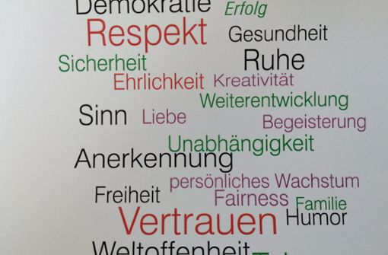
Was fällt dir sofort auf, wenn du über das Thema „Familien“ sprichst?
Was ist für dich dann am wichtigsten?
https://pad.kits.blog/p/uDMju4pEOq1AGOPcmLX4

Slide 9
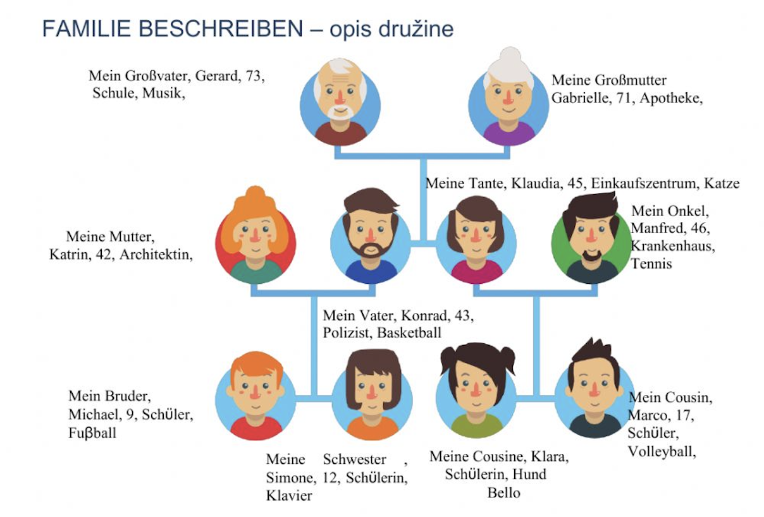

Slide 10
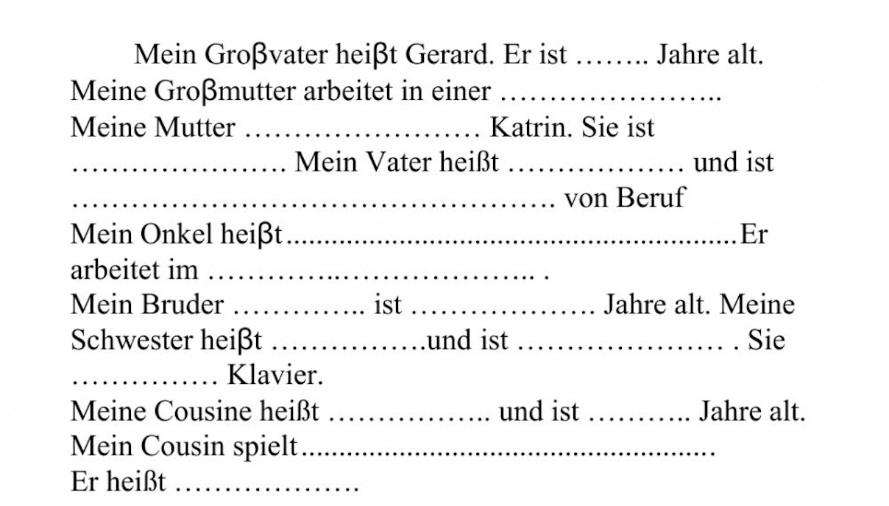

Slide 11
Teil 02
Partneraufgabe

Slide 12
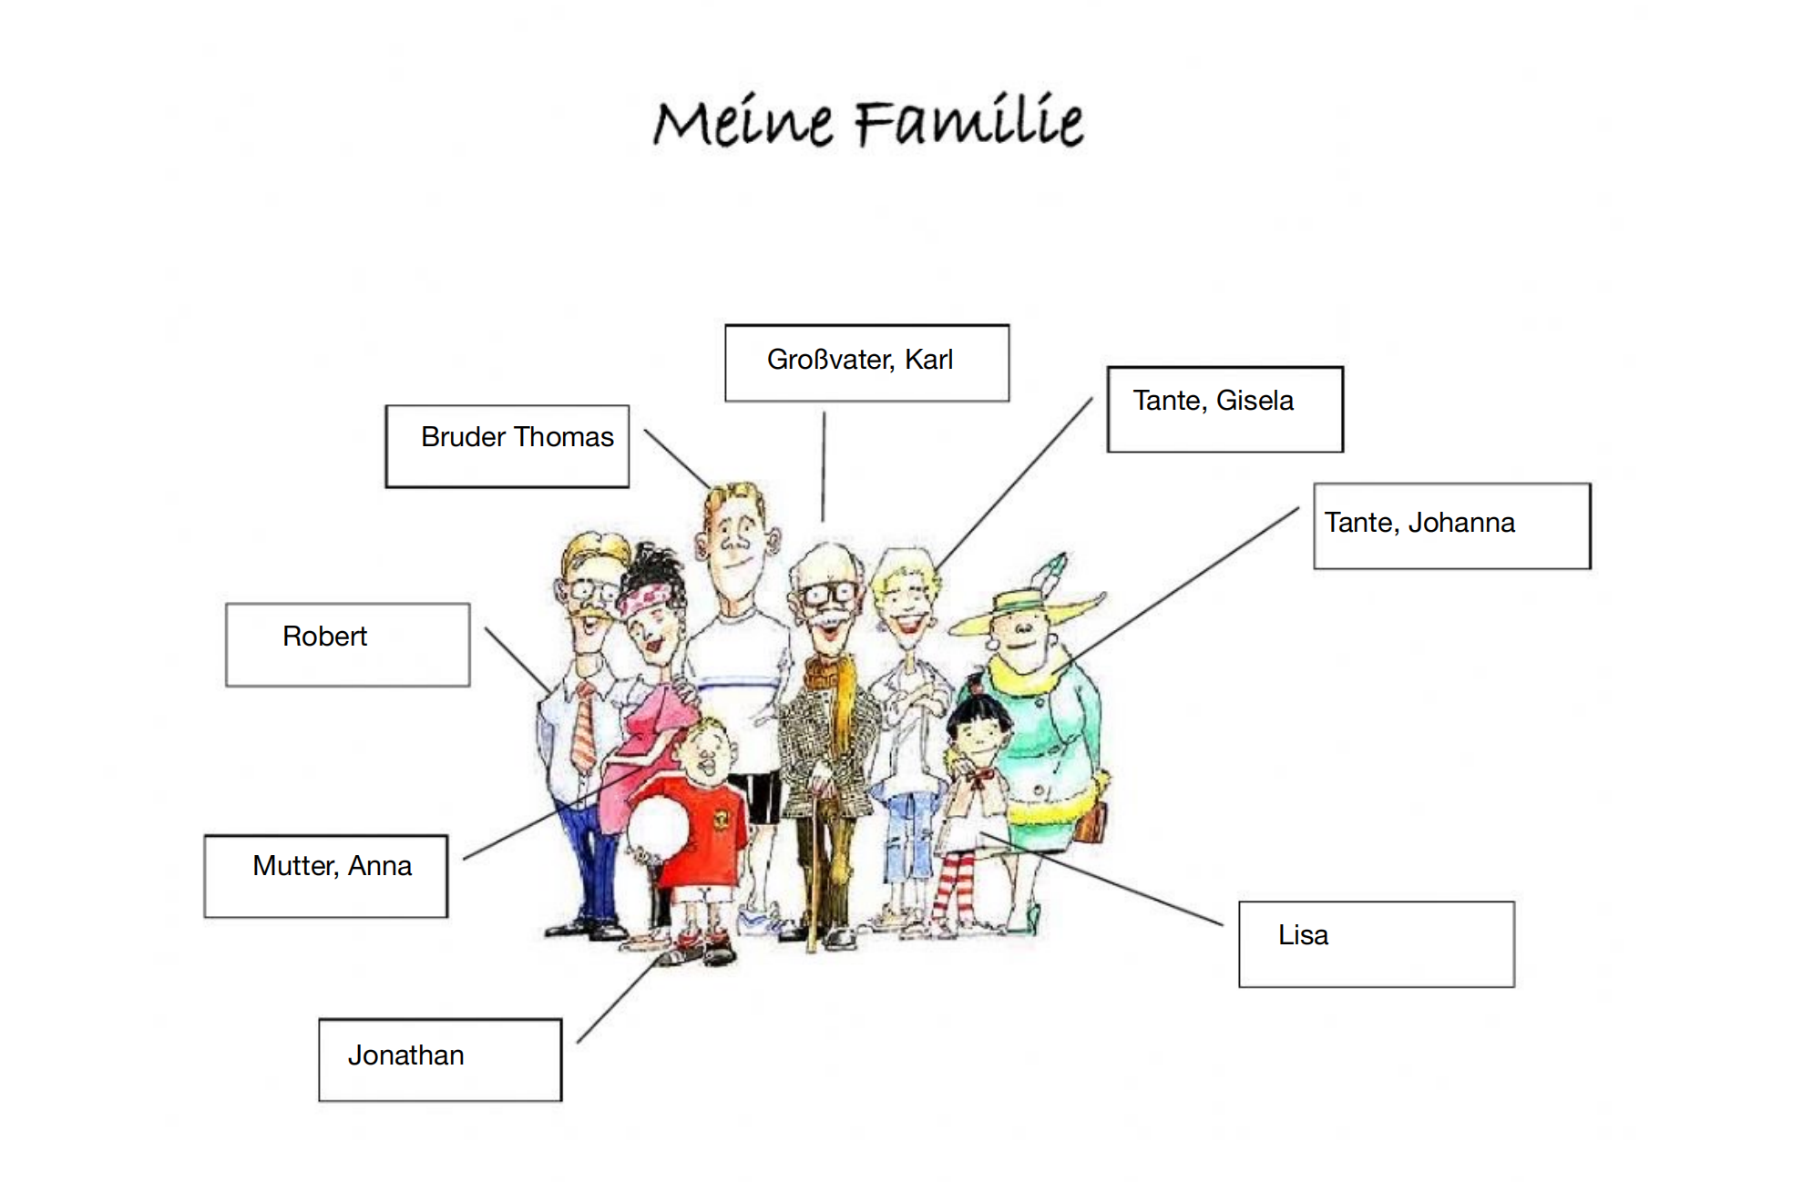
2
Bitte beschreiben Sie das Foto mit Ihrem partner.

Slide 13

3
Was haben Sie gelernt in diesem Unterricht?

Slide 14

3

Slide 15
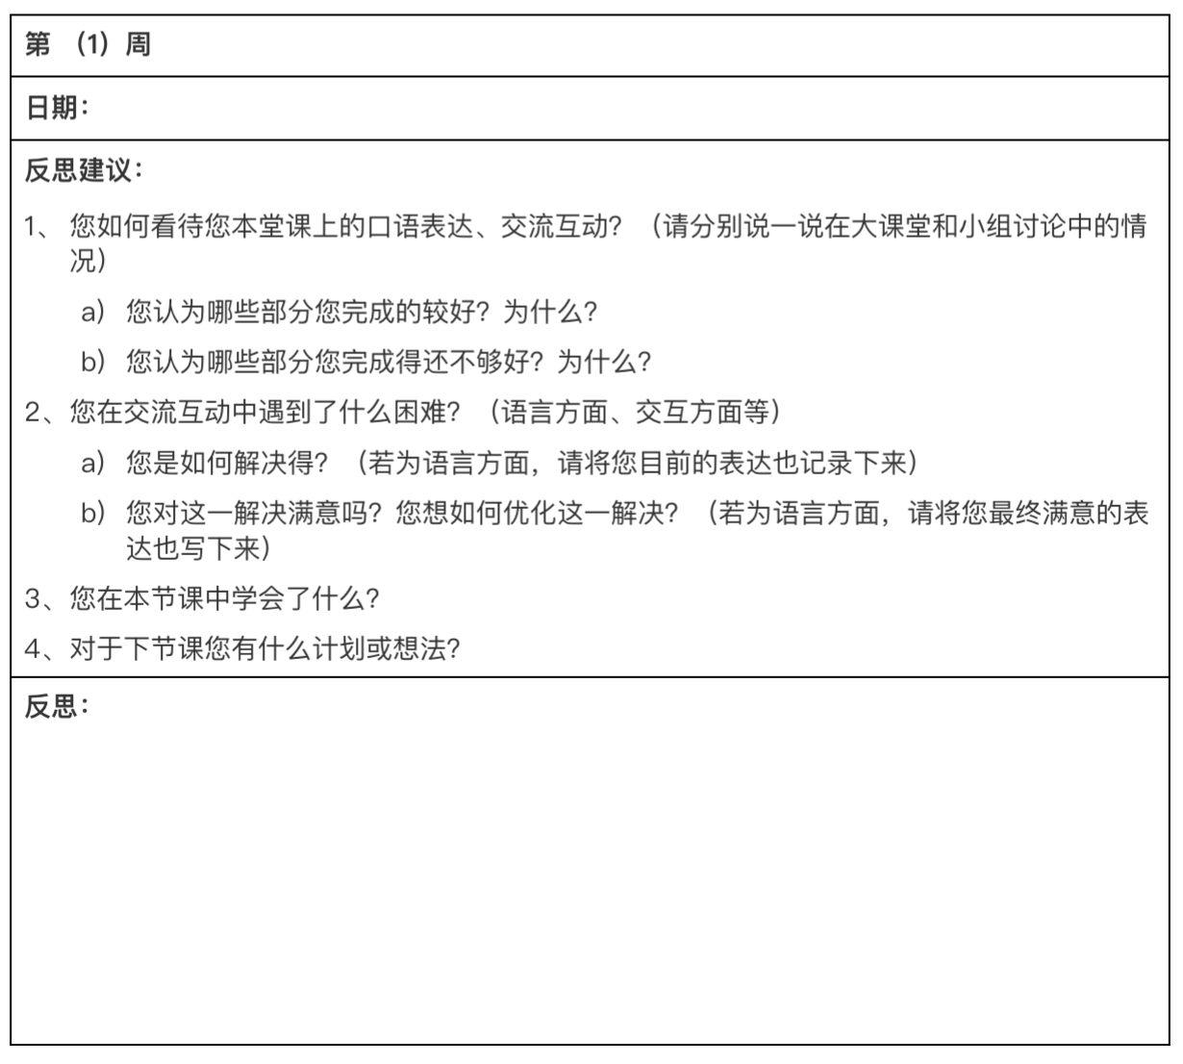
3

